Slide 1




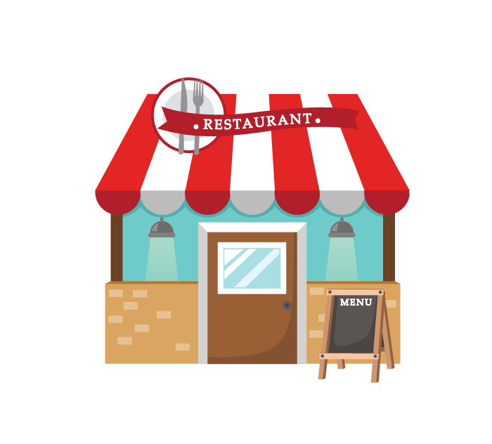
ระบบสั่งอาหารในร้านอาหาร
A Food Ordering System in the Restaurant

Slide 2


ระบบสั่งอาหารในร้านอาหาร
A Food Ordering System in the Restaurant
บทที่ 1
บทนำ
1.1 หลักการและเหตุผล
ปัจจุบันมีการแข่งขันทางด้านธุรกิจสูงมาก ในขณะเดียวกันเทคโนโลยีต่าง ๆ กำลังได้รับการพัฒนาให้ก้าวหน้ามากขึ้น โดยเฉพาะเทคโนโลยีที่เป็นโทรศัพท์มือถือ, Smartphone, Tablet เป็นต้น ซึ่งเป็นเทคโนโลยีที่ใกล้ตัวมาก เพราะได้มีความนิยมเป็นอย่างมาก ในการใช้ติดต่อสื่อสารและการใช้ Internet แต่การทำงานของร้านอาหารส่วนใหญ่ยังใช้วิธีแบบดั้งเดิมคือการจดลงในกระดาษและคำนวณค่าอาหารเองอยู่ ซึ่งในบางครั้งหากลูกค้าที่มาใช้บริการที่ร้านมีจำนวนมาก อาจส่งผลให้เกิดความล่าช้าหรือความผิดพลาดในการทำงานได้ จึงจำเป็นที่จะต้องมีเทคโนโลยีเข้ามาช่วยในการทำธุรกิจ เพื่ออำนวยความสะดวกและเพิ่มประสิทธิภาพในการทำงานของร้านอาหารให้มากขึ้น และเพื่อให้เกิดความถูกต้องสูงสุดในการทำงาน

Slide 3

ระบบสั่งอาหารในร้านอาหาร
A Food Ordering System in the Restaurant
1.1 หลักการและเหตุผล (ต่อ)
จึงได้มีการพัฒนาระบบสั่งอาหารในร้านอาหารนี้ขึ้น เพื่อลดข้อจำกัดในการบริการลูกค้า ซึ่งระบบสั่งอาหารในร้านอาหารนี้สามารถที่จะทำให้คุณภาพการทำงานของร้านอาหารมีประสิทธิภาพมากขึ้น มีความถูกต้อง รวดเร็วขึ้น ทันสมัยขึ้น และเพิ่มความน่าเชื่อถือให้กับลูกค้ามากขึ้น
โดยส่วนของระบบสั่งอาหารในร้านอาหารนี้สามารถที่จะเปิดโต๊ะและยกเลิกการเปิดโต๊ะได้ สามารถสั่งอาหารและยกเลิกการสั่งอาหารได้ สามารถคำนวณค่าอาหารได้ สามารถที่จะพิมพ์ใบเสร็จการชำระเงินได้ และยังสามารถเก็บบันทึกยอดขายในแต่ละวันได้ ระบบสั่งอาหารในร้านอาหารนี้จึงเป็นทางเลือกหนึ่งที่จะช่วยให้การทำงานของร้านอาหารมีประสิทธิภาพมากขึ้น

Slide 4


ระบบสั่งอาหารในร้านอาหาร
A Food Ordering System in the Restaurant
1.2 วัตถุประสงค์
1. เพื่อพัฒนาระบบสั่งอาหารในร้านอาหารที่พนักงานสามารถรับ Order การสั่งอาหารจากลูกค้าได้
2. ระบบสามารถส่งข้อมูลการสั่งอาหารไปแสดงที่ห้องครัวได้
3. ยืนยันการส่งออกของ Order ได้
4. ระบบสามารถคำนวณค่าอาหารได้

Slide 5
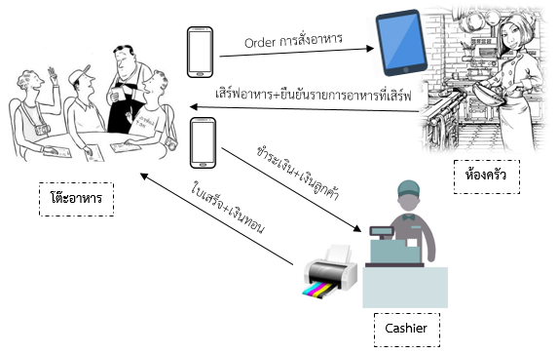
1.3 ขอบเขตการศึกษา
ระบบสั่งอาหารในร้านอาหาร
A Food Ordering System in the Restaurant

Slide 6
1.3 ขอบเขตการศึกษา
ระบบสั่งอาหารในร้านอาหาร
A Food Ordering System in the Restaurant
1.3.1 ผู้ดูแลระบบ
1) สามารถเข้าระบบได้
2) สามารถจัดการเพิ่ม ลบ แก้ไขข้อมูลอาหารและราคาอาหารได้
3) สามารถจัดการเพิ่ม ลบ แก้ไขข้อมูลสมาชิก
1.3.2 พนักงานรับ Order
1) สามารถเข้าระบบได้
2) สามารถเปิดโต๊ะได้
3) สามารถปิดโต๊ะได้
4) สามารถรับ Order การสั่งอาหารได้
5) สามารถตรวจสอบรายการอาหารที่สั่งได้
6) สามารถตรวจสอบสถานะโต๊ะว่าว่างหรือไม่ว่างได้
1.3.3 พนักงานประจำห้องครัว
1) สามารถเข้าระบบได้
2) สามารถตรวจสอบรายการอาหารที่สั่งได้
3) สามารถยืนยันรายการอาหารที่ส่งออกจากครัวได้
1.3.4 พนักงานประจำ Cashier
1) สามารถเข้าระบบได้
2) สามารถตรวจสอบรายการอาหารที่สั่งได้
3) สามารถตรวจสอบสถานะโต๊ะว่าว่างหรือไม่ว่างได้
4) สามารถรับชำระค่าอาหารได้

Slide 7


ระบบสั่งอาหารในร้านอาหาร
A Food Ordering System in the Restaurant
1.4 อุปกรณ์เครื่องมือที่ใช้ในการพัฒนา
1.4.1 ฮาร์ดแวร์
1.4.1.1 Computer Notebook
หน่วยประมวลผล : Intel(R) Core(TM) i3-3217U CPU @1.80GHz
หน่วยความจำหลัก : 4.00 GB
หน่วยความจำสำรอง : 500 GB
1.4.1.2 โทรศัพท์มือถือ Samsung รุ่น Ace 4 Android Version 4.4.2
1.4.1.3 เครื่องพิมพ์

Slide 8
ระบบสั่งอาหารในร้านอาหาร
A Food Ordering System in the Restaurant
1.4.2 ซอฟต์แวร์
1.4.2.1 ระบบปฏิบัติการ Windows 10 Enterprise
1.4.2.2 JDK (Java Development Kit) 8
1.4.2.3 Android Studio 2.3.1
1.4.2.4 Genymotion 2.8.1
1.4.2.5 DB Browser for SQLite 3.9.1
1.4.2.6 Adobe Dreamweaver CS6
1.4.2.7 VirtualBox 5.1.18

Slide 9
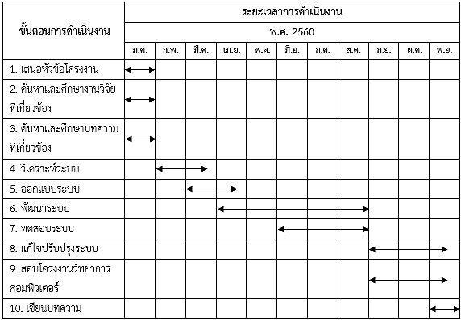
ระบบสั่งอาหารในร้านอาหาร
A Food Ordering System in the Restaurant
1.5 ระยะเวลาและแผนการดำเนินงาน

Slide 10


ระบบสั่งอาหารในร้านอาหาร
A Food Ordering System in the Restaurant
1.6 ประโยชน์ที่คาดว่าจะได้รับ
1.6.1 ได้ระบบร้านอาหารที่สามารถใช้งานได้จริง
1.6.2 สามารถเพิ่มประสิทธิภาพในการทำงานของร้านอาหารได้
1.6.3 สามารถลดข้อผิดพลาดในกระบวนการทำงานของร้านอาหารได้
1.6.4 สามารถอำนวยความสะดวกและสร้างความน่าเชื่อถือให้กับทางร้านอาหารได้

Slide 11

ระบบสั่งอาหารในร้านอาหาร
A Food Ordering System in the Restaurant
1.7 คำนิยามศัพท์เฉพาะ
1.7.1 Open Source คือ Software ที่เปิดเผย Source Code ของโปรแกรม ภายใต้เงื่อนไขบางประการที่เปิดโอกาสให้ผู้ใช้สามารถทำการแก้ไข ดัดแปลง และเผยแพร่ Source Code ได้
1.7.2 Middleware คือ Software ประเภทหนึ่งที่ทำหน้าเป็นตัวกลาง ในการประสานการทำงานร่วมกันหรือแลกเปลี่ยนข้อมูลระหว่างกันของ Application
1.7.3 Emulator คือ การจำลองโทรศัพท์มือถือขึ้นมาเพื่อใช้ทดสอบการทำงานของโปรแกรม
1.7.4 Platform คือ สภาพแวดล้อมที่ประกอบไปด้วยฮาร์ดแวร์และซอฟต์แวร์ของระบบคอมพิวเตอร์หนึ่งที่ทำงานอยู่
1.7.5 Library คือ ที่เก็บรวบรวมชุดคำสั่งต่าง ๆ ซึ่งแปลไว้เป็นภาษาเครื่องเรียบร้อยแล้ว ที่อาจสามารถเรียกใช้ได้ทันที 1.7.6 Layout คือ รูปแบบการจัดหน้าจอของ Application

Slide 12





ระบบสั่งอาหารในร้านอาหาร
A Food Ordering System in the Restaurant
บทที่ 2
ทฤษฎีและงานวิจัยที่เกี่ยวข้อง
2.1 ระบบปฏิบัติการ Android
2.2 โปรแกรม Android Studio
2.3 JDK (Java Development Kit)
2.4 ฐานข้อมูล SQLite
2.5 ภาษา Java

Slide 13
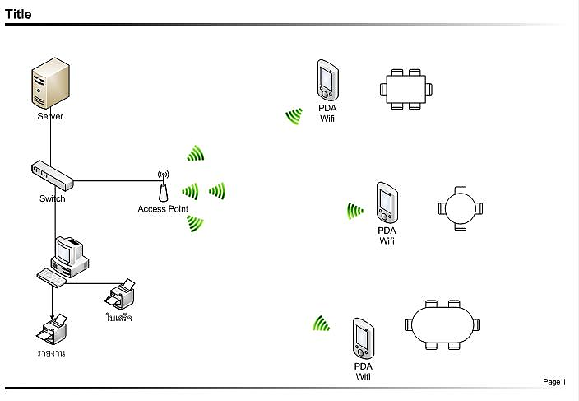
ระบบสั่งอาหารในร้านอาหาร
A Food Ordering System in the Restaurant
2.6 ระบบระบบร้านอาหารที่ได้รับความนิยม
2.6.1 ระบบร้านอาหารของบริษัท MK RESTAURANTS
กันยกร เลิศสุขศักดิ์ดา (2556) ได้อธิบายถึงหลักการทำงานของระบบร้านอาหารของบริษัท MK RESTAURANTS ซึ่งมีลักษณะเป็น Web Application โดยใช้เครื่อง PDA (Personal Digital Assistant) บน Linux server เป็นตัวรับ Order การสั่งอาหารจากลูกค้า แล้วส่งข้อมูลผ่าน Wireless ที่อยู่ในวง LAN เดียวกัน ไปเก็บบันทึกที่ฐานข้อมูล

Slide 14
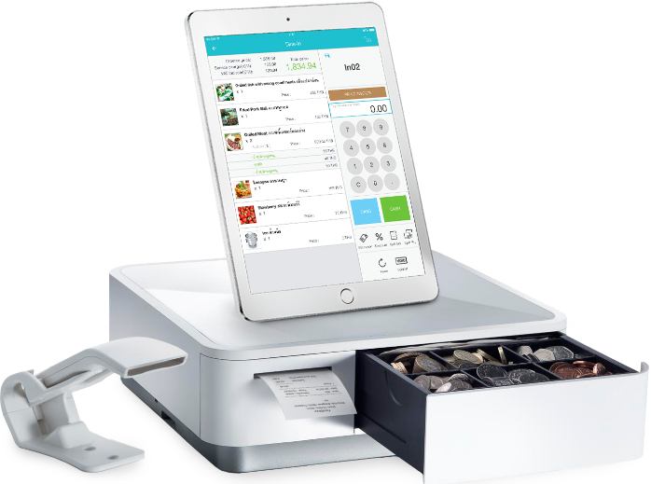
ระบบสั่งอาหารในร้านอาหาร
A Food Ordering System in the Restaurant
2.6.2 ระบบร้านอาหาร FoodStory Owner
ภาวิณีย์ เจริญยิ่ง (2559) ได้อธิบายเกี่ยวกับความสามารถเพิ่มเติมของระบบร้านอาหาร FoodStory Owner ไว้ว่า
มีระบบ Table Layout แบบจำลองในการจัดวางโต๊ะอาหาร
มีระบบ Reservation ที่รองรับการสั่งจองโต๊ะอาหาร ผ่านทางแอพพลิเคชั่น FoodStory บนสมาร์ทโฟนได้
มีระบบ e-Bill & Payment ในการทำธุรกรรมการเงินและการบัญชีต่าง ๆ
มีระบบ e-Promotion สามารถสร้างโปรโมชั่น พร้อมส่งไปยังกลุ่มลูกค้าได้ในทันที
มีระบบจัดการ และตรวจสอบส่วนผสมของวัตถุดิบทั้งหมด
สามารถใช้งานได้อย่างปลอดภัย ด้วยระบบการเข้ารหัสแบบ PIN Account

Slide 15
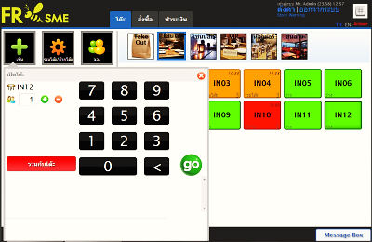
ระบบสั่งอาหารในร้านอาหาร
A Food Ordering System in the Restaurant
2.6.3 ระบบร้านอาหาร FR SME
คุณสมบัติหลัก ๆ ของระบบได้ดังนี้
รองรับการทำงานแบบระบบ Touch Screen และโทรศัพท์มือถือ
เปิดโต๊ะ เพื่อเริ่มสั่งอาหาร โดยเลือกสร้างโซนโต๊ะได้ไม่จำกัด
รวมโต๊ะ, แยกโต๊ะ, ย้ายโต๊ะ ได้ตามสถานการณ์จริง
ชำระเงิน ที่แคชเชียร์
เพิ่ม/ลดสต็อกวัตถุดิบ
สามารถพิมพ์รายงานต่าง ๆ ได้
สร้างหมวดหมู่ของอาหารและสามารถกำหนดได้
ใช้รูปร่วมกับรายชื่ออาหารได้ทั้งภาษาไทย และอังกฤษ

Slide 16

ระบบสั่งอาหารในร้านอาหาร
A Food Ordering System in the Restaurant
2.7 งานวิจัยที่เกี่ยวข้อง
นนิดา สร้อยดอกสน (2556) ได้ศึกษาการพัฒนาระบบสั่งอาหารบนไอแพดเพื่อใช้บริหารร้านอาหารหัวปลาช่องนนทรี และศึกษาความพึงพอใจจากผู้ใช้ระบบ โดยมีการพัฒนาระบบออกเป็น 2 ส่วน ได้แก่ ส่วนของแอปพลิเคชันบนไอแพด ซึ่งถูกพัฒนาขึ้นด้วยภาษา Objective-C และ XCode เป็นเครื่องมือในการพัฒนา และ SQLite ในการจัดการฐานข้อมูล และในส่วนของแอปพลิเคชันบนเซิร์ฟเวอร์ ซึ่งถูกพัฒนาขึ้นด้วยภาษา C#.NET เละใช้โปรแกรม Microsoft Visual Studio 2010 เป็นเครื่องมือในการพัฒนา และ Microsoft SQL Server 2008 R2 ในการจัดการฐานข้อมูลบนเซิร์ฟเวอร์
ธีรพงศ์ ชูชื่น และจิรรัฐ ศรีโชค (2555) ได้ศึกษาการพัฒนาระบบการจัดการร้านอาหาร ซึ่งมีลักษณะเป็นเว็บแอปพลิเคชัน (Web-Based Application) ที่พัฒนาโดยภาษา PHP และ HTML โดยใช้ MySQL client version 5.0.51a เป็นตัวจัดการฐานข้อมูล

Slide 17



ระบบสั่งอาหารในร้านอาหาร
A Food Ordering System in the Restaurant
2.7 งานวิจัยที่เกี่ยวข้อง (ต่อ)
พรทิพย์ วรรณสุทธิ์ และณภัทรกฤต จันทวงศ์ (2558) ได้ศึกษาการพัฒนาระบบการจัดการร้านอาหาร ที่ประกอบไปด้วยระบบย่อย 4 ระบบ ได้แก่ ระบบการจองโต๊ะ ระบบการสั่งอาหาร ระบบการชำระเงิน และระบบรายงานต่าง ๆ พัฒนาโดยใช้โปรแกรม Visual Basic และใช้ Microsoft Office Access เป็นฐานข้อมูล

Slide 18
ระบบสั่งอาหารในร้านอาหาร
A Food Ordering System in the Restaurant
บทที่ 3
วิธีการออกแบบระบบและดำเนินการศึกษา
3.1 ความเป็นมาของระบบงานเดิม
การทำงานของร้านอาหารส่วนมากในปัจจุบันยังใช้วิธีจดรายการอาหารในกระดาษอยู่ และการทำงานในบางครั้งอาจเกิดความผิดพลาดได้ โดยทางผู้จัดทำได้นำเทคโนโลยีที่ใกล้ตัว เช่น โทรศัพท์มือถือ Smartphone Tablet มาใช้ในการพัฒนาระบบ เพื่อให้การทำงานของร้านอาหารเป็นระบบและมีประสิทธิภาพมากขึ้น

Slide 19
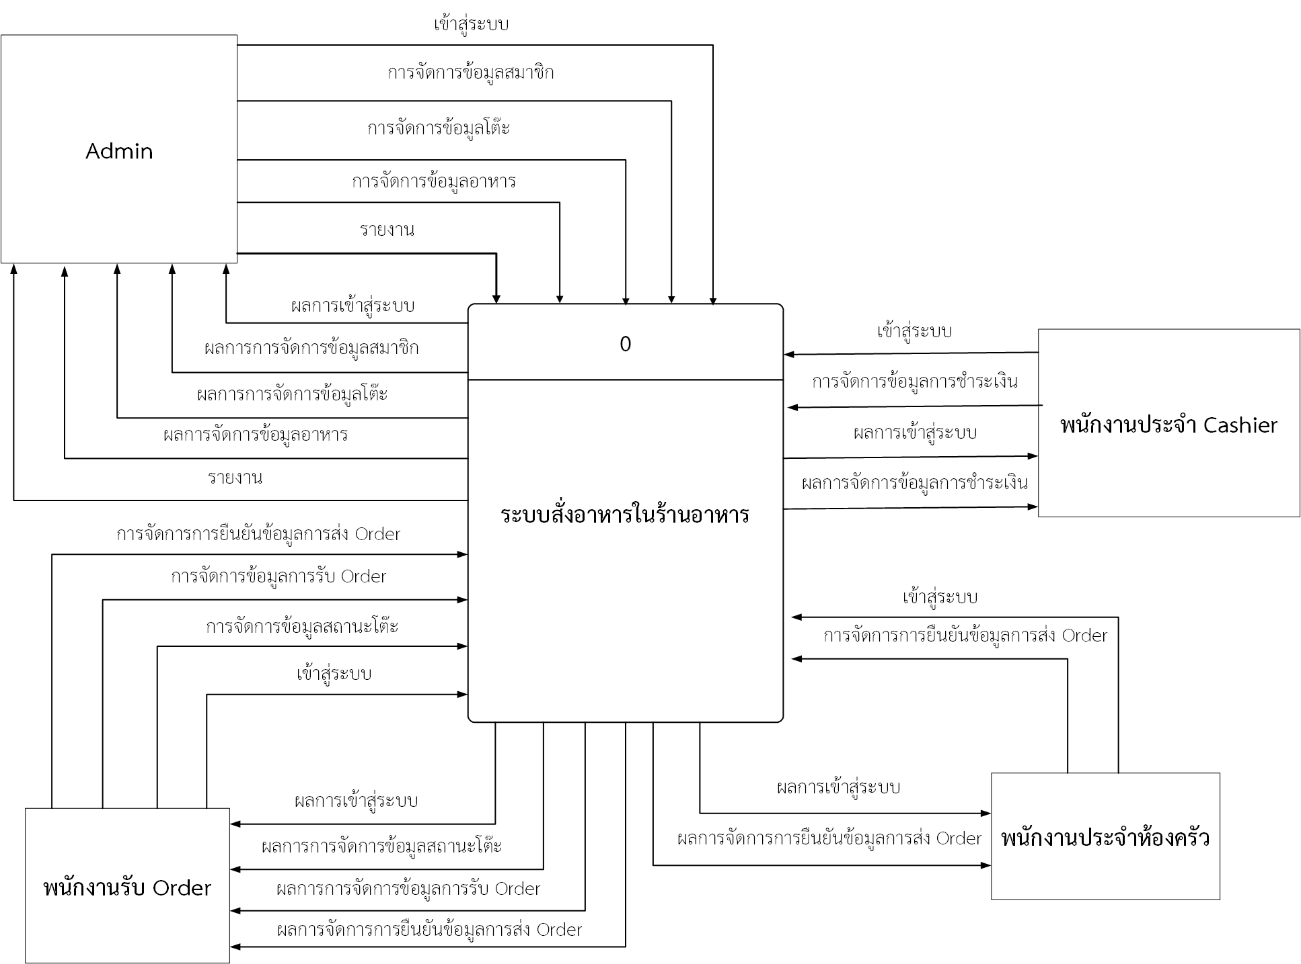
Context Diagram

Slide 20
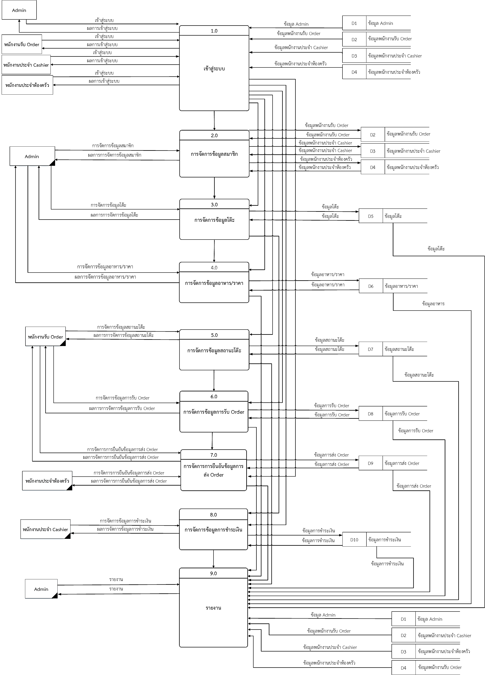

Slide 21
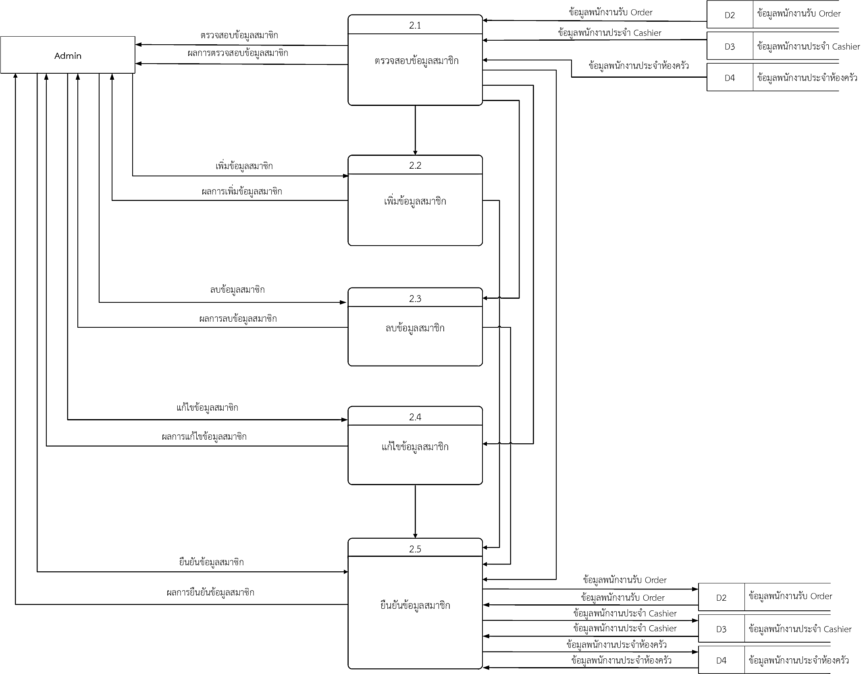

Slide 22
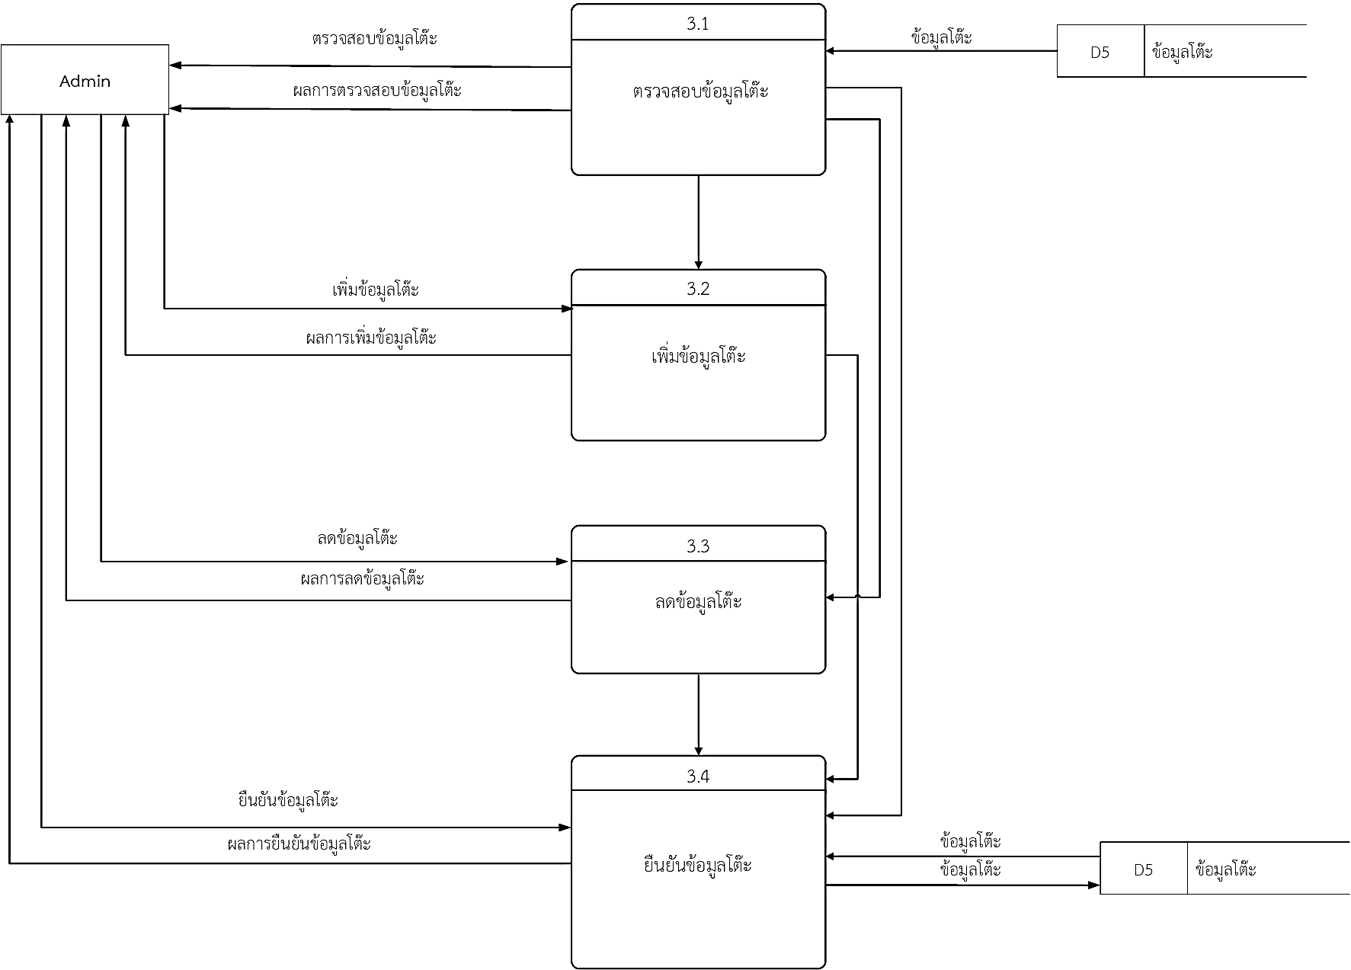

Slide 23
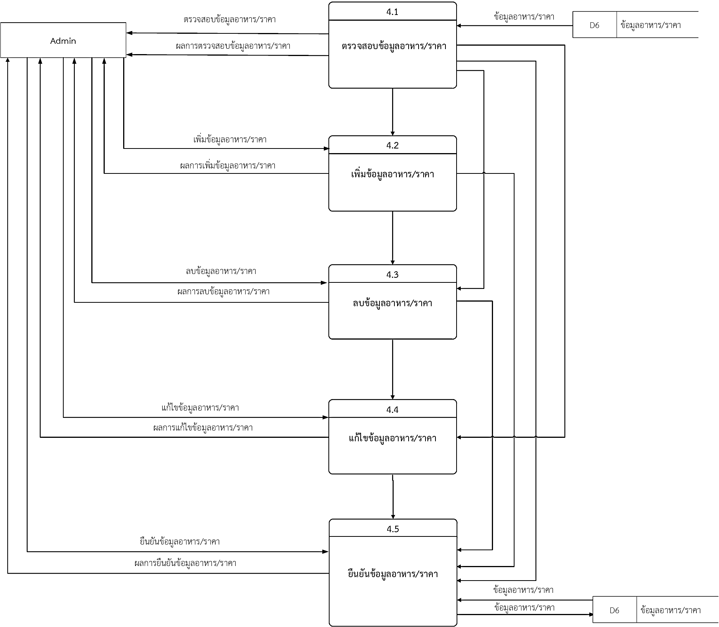

Slide 24
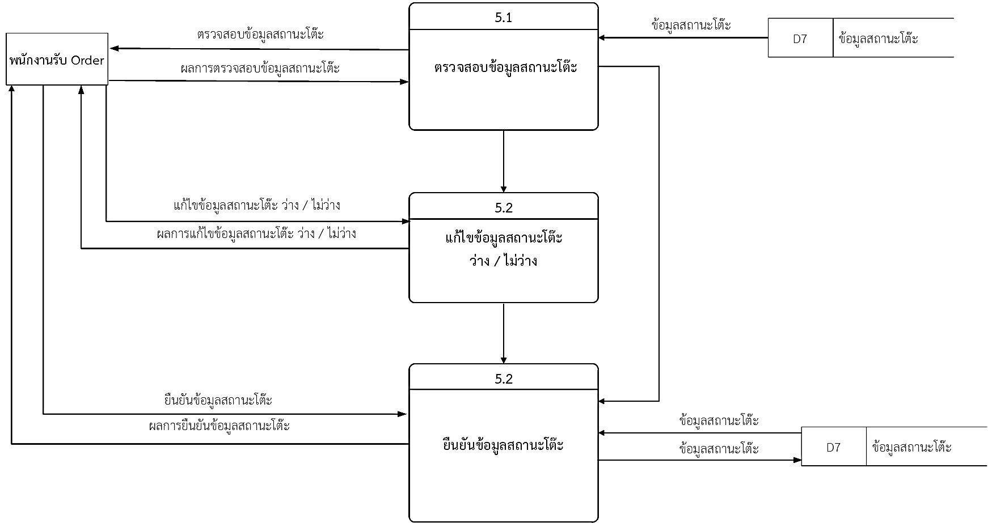

Slide 25
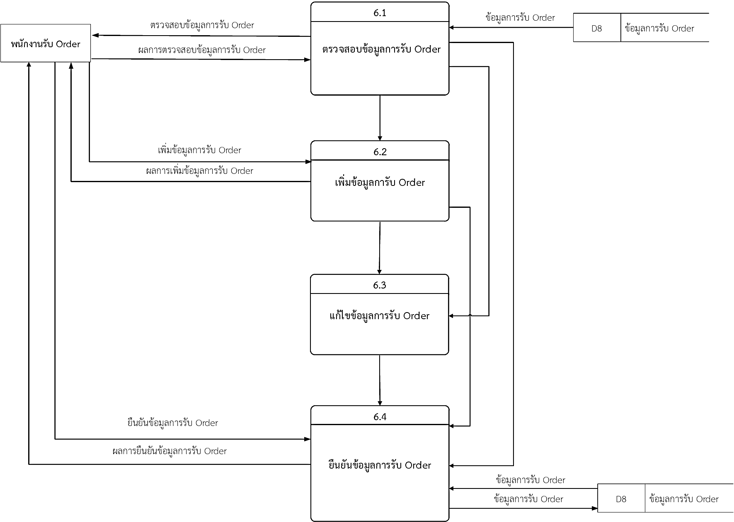

Slide 26
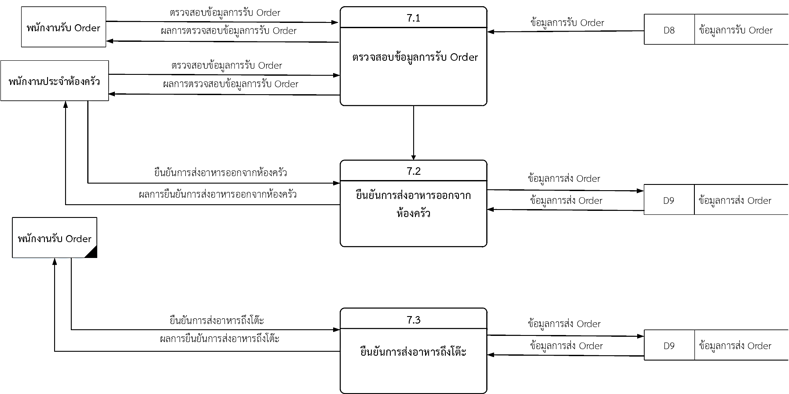

Slide 27
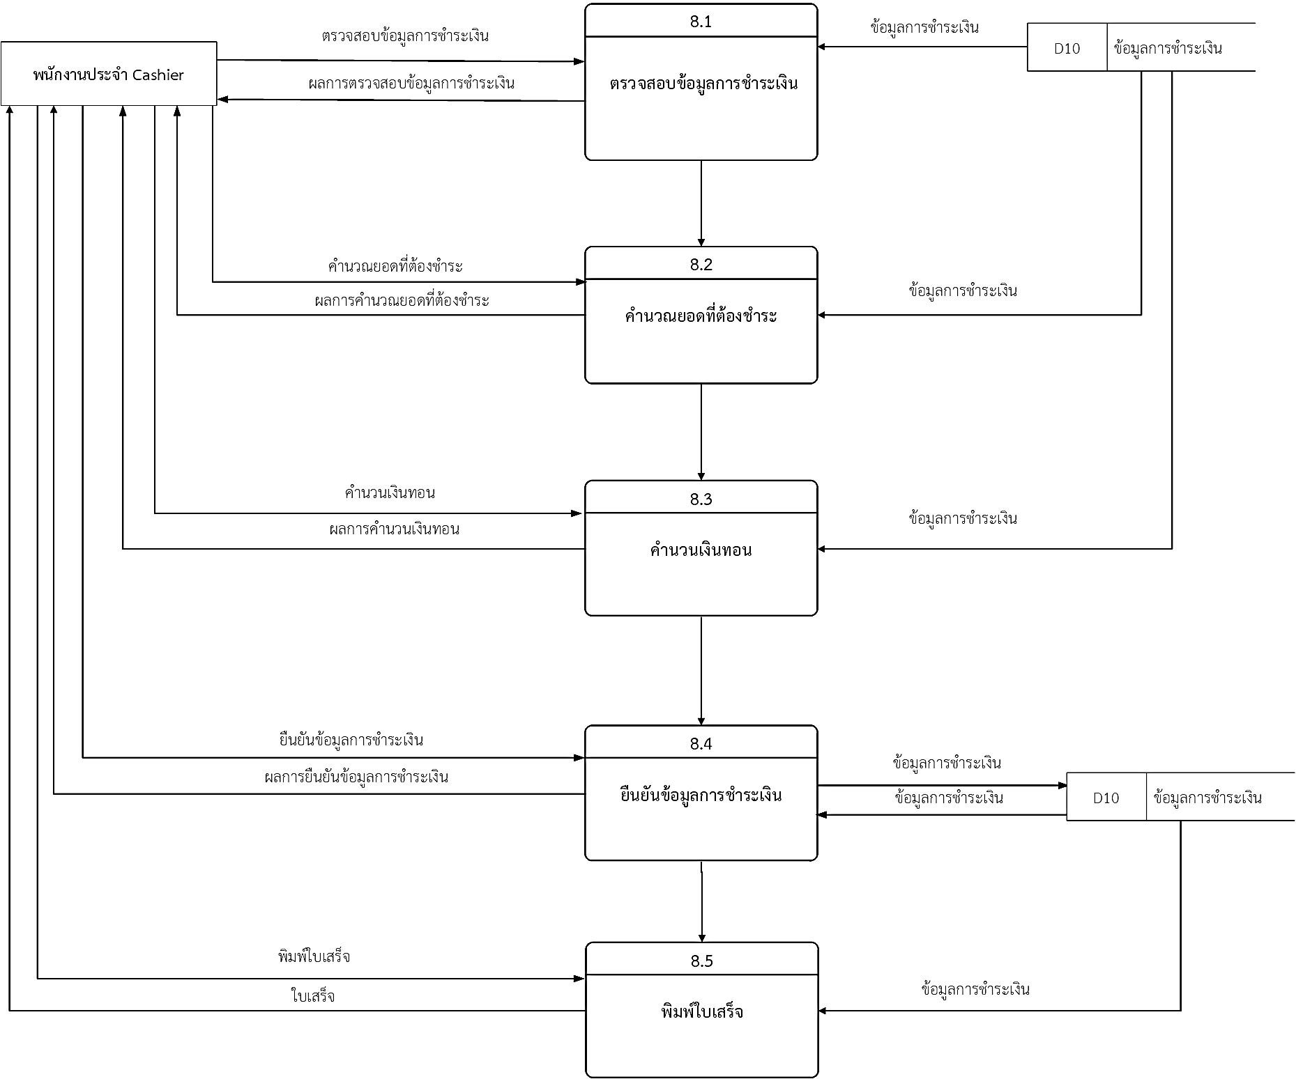

Slide 28
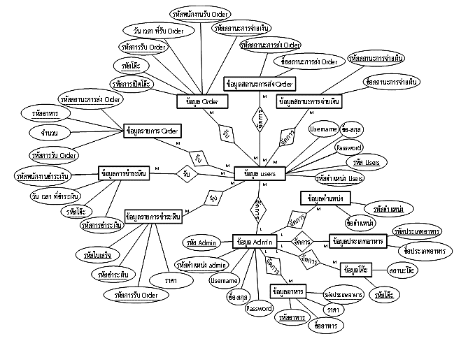

Slide 29
บทที่ 5
สรุปปัญหาและข้อเสนอแนะ
5.1 สรุปการพัฒนาระบบ
ในการพัฒนาระบบสั่งอาหารในร้านอาหารนี้ เพื่อช่วยอำนวยความสะดวก ช่วยเพิ่มประสิทธิภาพในการทำงาน ช่วยเพิ่มความรวดเร็วในการทำงาน และช่วยสร้างความน่าเชื่อถือให้แก่กิจการร้านอาหารทั่วไป ที่มีขนาดของโต๊ะไม่เกิน 10 โต๊ะ โดยที่ระบบแบ่งออกเป็น 2 ส่วนคือ Application และ Web โดยมีระดับการใช้งาน 3 ระดับ คือ 1) พนักงานรับ Order และ พนักงานห้องครัว 2) พนักงาน Cashier และ 3) Admin ในส่วนของ Application ที่แสดงผลบน Smartphone ที่มีระบบปฏิบัติการ Android Version 5 หรือต่ำกว่า
5.2 ปัญหาอุปสรรค
ปัญหาและอุปสรรคในการพัฒนาระบบสั่งอาหารในร้านอาหารนี้ จะเป็นในเรื่องของการนำเข้าข้อมูลที่มีการซ้ำซ้อนกัน และการหาความสัมพันธ์กันของข้อมูล

Slide 30
5.3 ข้อเสนอแนะ
ควรมีการพัฒนา Application ให้มีการรองรับการแสดงผลหน้าจอได้หลายขนาดหน้าจอ เพื่อให้ง่ายต่อการใช้งาน และควรมีการพัฒนาให้ Application สามารถที่จะสแกน QR Code เพื่อตรวจสอบรายการอาหารหรือแสดงข้อมูลต่าง ๆ เพื่อลดการใช้กระดาษ และควรมีการพัฒนาให้ Application สามารถที่จะใช้งานกับระบบปฏิบัติการ Android Version ใหม่ ๆ ตามความก้าวของเทคโนโลยีได้ เป็นต้น

